Slide 1
Mobile application
Pertemuan 3

Slide 2
Mengapa harus framework?
Tujuan Framework adalah untuk meningkatkan efisiensi pembuatan perangkat lunak baru.
Framework dapat meningkatkan produktivitas pengembang dan meningkatkan kualitas, keandalan, dan ketahanan perangkat lunak baru.
Produktivitas pengembang ditingkatkan dengan memungkinkan pengembang untuk fokus pada persyaratan unik aplikasi mereka daripada menghabiskan waktu untuk infrastruktur aplikasi.

Slide 3
Baik dan Buruk framework
+ Framework dibuat untuk mempermudah pengembangan
+ Menghindari pembuatan fungsi untuk aplikasi
+ Merangkul berbagai macam kebutuhan developer dan pengguna
- Perlu waktu untuk belajar
- Beberapa Framework terkadang tidak mendukung satu sama lain

Slide 4
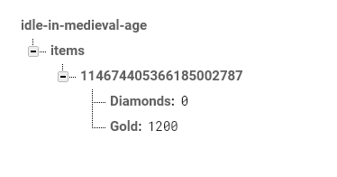
Contoh
Aplikasi yang dibuat dengan menggunakan Flutter akan sulit dipadukan dengan Unity.
Namun Framework Unity dapat dipadukan dengan Firebase (Game -> Save Game)

Slide 5
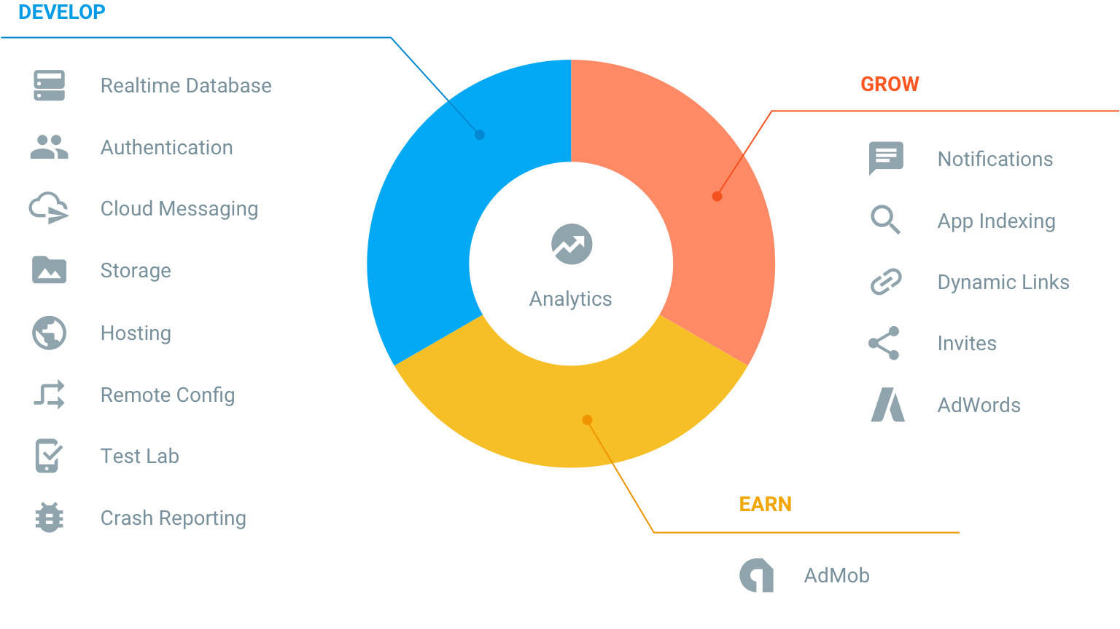
Firebase
Di buat dengan tiga prinsip dasar:
Develop
Grow
Earn
This Photo by Unknown author is licensed under CC BY-SA-NC.

Slide 6
Build
Mempercepat dan menskalakan pengembangan aplikasi tanpa mengelola infrastruktur
Produk
Cloud Firestore
Machine Learning
Cloud Functions
Authentication
Hosting
Cloud Storage
Realtime Database

Slide 7
Grow (Release & monitor)
Rilis dengan percaya diri dan pantau kinerja dan stabilitas
Produk
Crashlytics
Performance Monitoring
Test Lab
App Distribution
Google Analytics

Slide 8
EARN (engage)
Tingkatkan keterlibatan dengan analitik yang kaya, pengujian A/B, dan kampanye perpesanan
Produk
In-App Messaging
Predictions
A/B Testing
Cloud Messaging
Remote Config
Dynamic Links

Slide 9
Teknologi pengembangan firebase
Firebase Authentication
Realtime Database
Cloud Storage for Firebase
Firebase Test Lab
Firebase Hosting
Firebase Crash Reporting
Cloud Functions for Firebase

Slide 10
Teknologi penumbuhan firebase
Firebase Cloud Messaging
Firebase Remote Config
App Indexing
App Invites and Dynamic Links

Slide 11

Penghasil uang dengan admob
AdMob
Google Analytics for Firebase
This Photo by Unknown author is licensed under CC BY-SA-NC.

Slide 12
Mengapa harus firebase?
Database yang Andal & Luas
Hosting Cepat & Aman
Memberikan Awal Gratis untuk Pemula
Google Analytics
Firebase Cloud Messaging untuk Lintas Platform
Otentikasi Firebase Multi-Platform Gratis
Layanan Pengujian Firebase untuk Meningkatkan Kualitas Aplikasi
Peningkatan Pendapatan dengan App Indexing API
Penggunaan Tautan Dinamis Firebase secara Gratis
Kemampuan Pembelajaran Mesin

Slide 13


